Slide 1
できる日本語
第４課
私の国・町

Slide 2
第４課
パート
PART
１
ことば

Slide 3
第４課
パート
PART
１
どこ？
Bạn có thể nói về vị trí hoặc thời gian đi đến Nhật từ nước, thành phố của mình hoặc hỏi người khác.

Slide 4
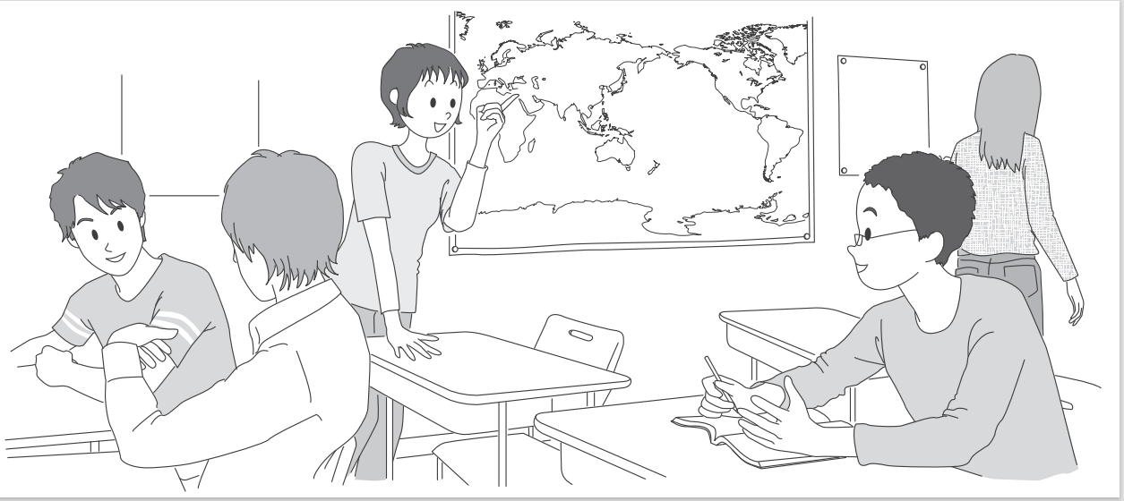
だれですか？
どこですか？
なにをしますか？

Slide 5

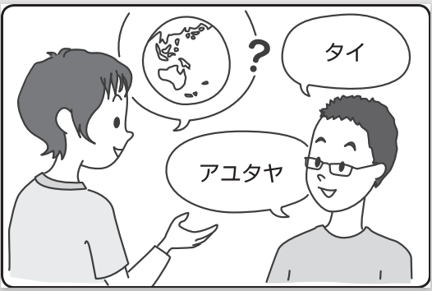
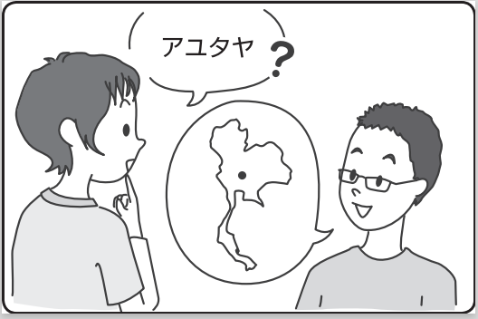
A：アユタヤは どこですか。
B：タイの まんなかです。

Slide 6
タイ の 真ん中 です。
まんなか
＝＞ N1 の N2
N1: Địa danh (Tên nước, thành phố)
N2: Vị trí tương ứng đối với N1

Slide 7

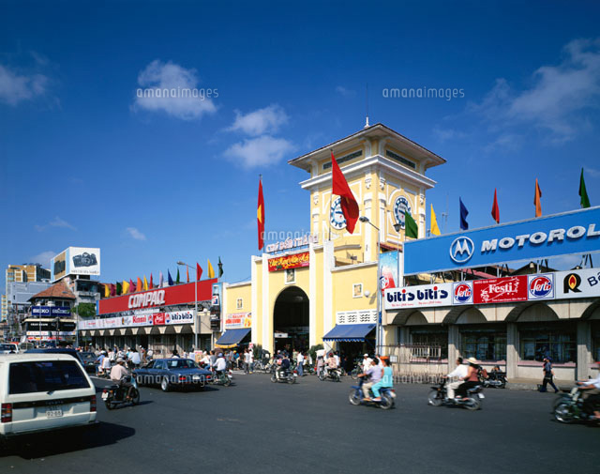
ベトナムです
ホーチミンです
ホーチミンは ベトナムの みなみです。
Notes:
GV hỏi câu tương tự như slide trước.

Slide 8

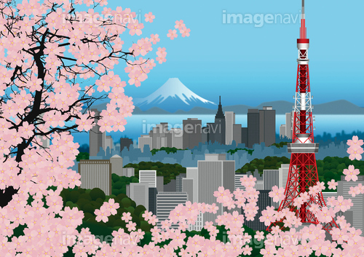
にほんです
とうきょうです
とうきょうは ほんしゅうの ひがしです。

Slide 9

うち
A:
Nhà bạn ở đâu?
お家は どこですか。
（私の家は）ハノイです。
B:
(Nhà tôi) ở Hà Nội.
ハノイの どこですか。
A:
Ở đâu của Hà Nội vậy?
B:
ホアン・マイです。
Ở Hoàng Mai.
A:
Hoàng Mai là ở đâu vậy?
ホアン・マイは どこですか。
みなみ
B:
Ở phía Nam Hà Nội.
ホアン・マイは ハノイの 南です。

Slide 10
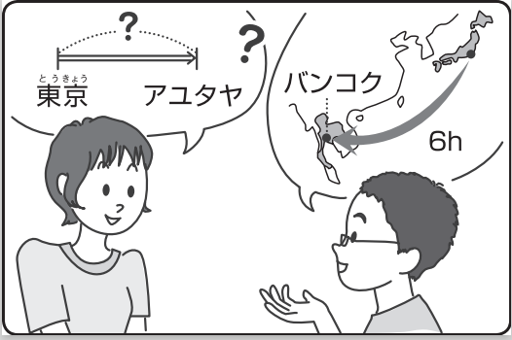
チャレンジ 2
A：とうきょうから アユタヤまで どのくらいですか。
B：とうきょうから バンコクまで ６時間くらいです。

Slide 11
Ａから Ｂまで Thời gianくらいです。
Đi từ A đến B mất khoảng~
Aから Ｂまで どのくらいですか。
ベトナムから 日本まで ５時間くらいです。
かんこくから 日本まで ３時間くらいです。

Slide 12
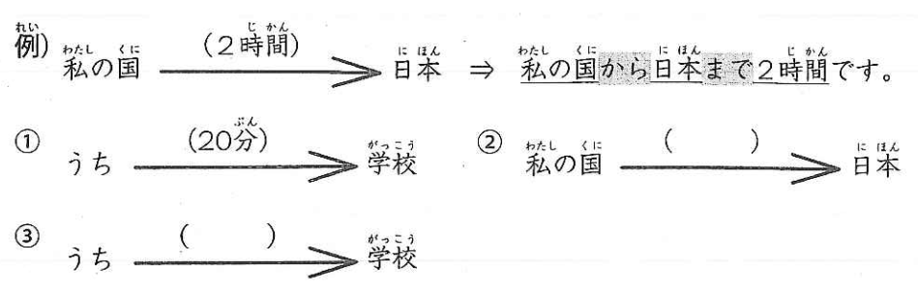

Slide 13
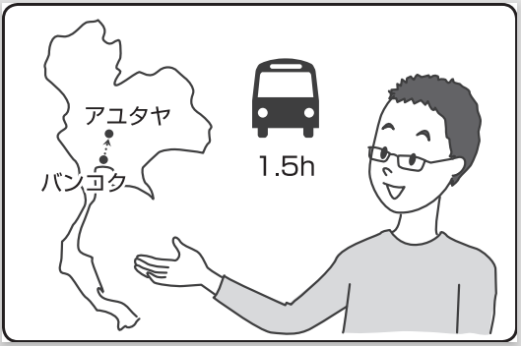
チャレンジ ３
バンコクから アユタヤまで バスで １時間はん くらいです。

Slide 14
Ａから Ｂまで Ｃで Thời gianくらいです。
Đi từ A đến B bằng C mất khoảng~
Aから Ｂまで Ｃで どのくらいですか。
で: bằng. Chỉ phương tiện, cách thức
Thời gian： じかん、ふん。
Giống cách nói giờ, phút
Lưu ý:
~Tiếng rưỡi: 〜じかんはん
Tiếng
Phút

Slide 15


ホーチミンから ハノイまで ひこうきで
2じかんくらいです。

Slide 16
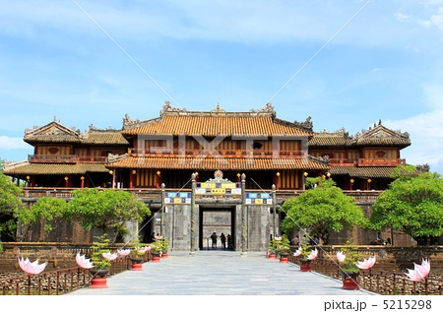
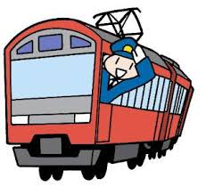
ハノイから フエまで でんしゃで
12じかんくらいです。

Slide 17
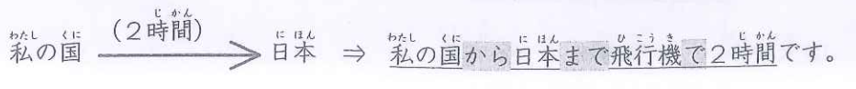
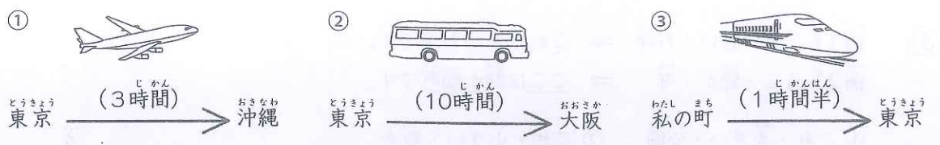
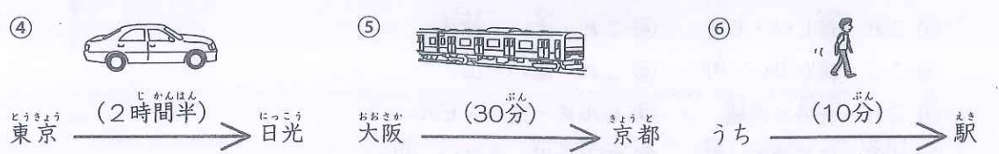

Slide 18
第４課
パート
PART
２
どんなところ？

Slide 19

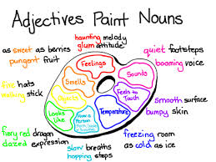

あたらしい
ふるい
いい
わるい
おおい
すくない
おおきい
ちいさい
たかい
ひくい
きれい（な）
しずか（な）
にぎやか（な）
ゆうめい（な）
JAPANESE
Tính từ đuôi い
Tính từ đuôi な
形容詞
形容動詞
けい よう し
けい よう どう し

Slide 20
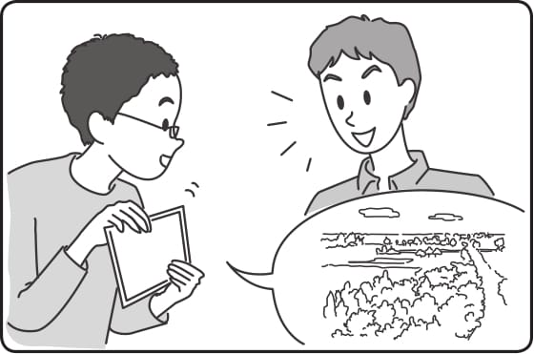
A: これ わたし の まち の しゃしんです
B: へえ〜、きれいですね。
A: はい、わたし の まちは
みどりが おおいです。

Slide 21
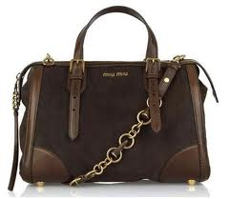

あたらしい
Cái cặp này mới.
このかばんは あたらしいです。
きれい（な）
Bạn Lan xinh đẹp.
ランさんは きれいです。
きれいなです。

Slide 22
Tính từ đuôi い
けいようし
形容詞
KHẲNG ĐỊNH
HIỆN TẠI
Aは［Tính từ đuôi い］い です。
Tính từ đuôi な
けいようどうし
形容動詞
KHẲNG ĐỊNH
HIỆN TẠI
Aは［Tính từ đuôi な］な です。

Slide 23
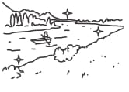
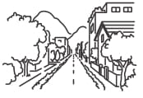
みどりが おおい
きれい
まち
かわ
この町 は 緑が多い です
まち みどり おお
この川 は 綺麗 です
かわ きれい

Slide 24
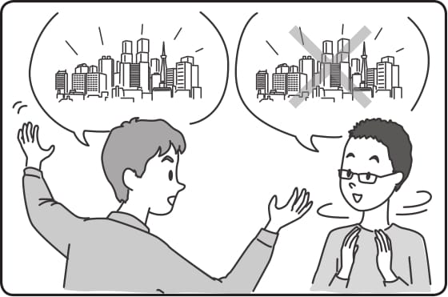
B: アユタヤ は おおきいですか。
A: いいえ。おおきくないです。ちいさいです。

Slide 25
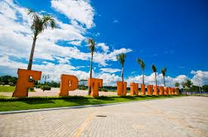

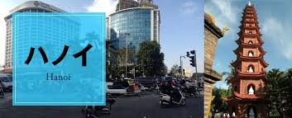
Đại học FPT lớn.
だいがく おお
FPT大学は 大きいです。
か。
はい、大きいです。
おお
いいえ、
大きくないです。
Hà Nội náo nhiệt.
ハノイは にぎやかです。
か。
Giống DANH TỪ
はい、にぎやかです。
いいえ、
にぎやかじゃありません。

Slide 26
Tính từ đuôi い
いい  よくない
けいようし
形容詞
PHỦ ĐỊNH
HIỆN TẠI
Aは［Tính từ đuôi い］い くないです。
Tính từ đuôi な
けいようどうし
形容動詞
PHỦ ĐỊNH
HIỆN TẠI
Aは［Tính từ đuôi な］な じゃありません。

Slide 27

あたら
あたら
新しい
新しくない
ふるい
ふるくない
おおきい
おおきくない
ちいさい
ちいさくない。
ひくい
ひくくない。
いい
よくない

Slide 28
にぎやかです
にぎやかじゃありません
きれいです
きれいじゃありません
ゆうめいです
ゆうめいじゃありません
しずかです
しずかじゃありません

Slide 29
Thì hiện tại | Tính từ đuôi な | Tính từ đuôi い
Câu khẳng định
Câu phủ định |  | いい→ よくないです
Ａな です。
Ａい です。
Ａではありません
Ａい くない です
じゃ

Slide 30
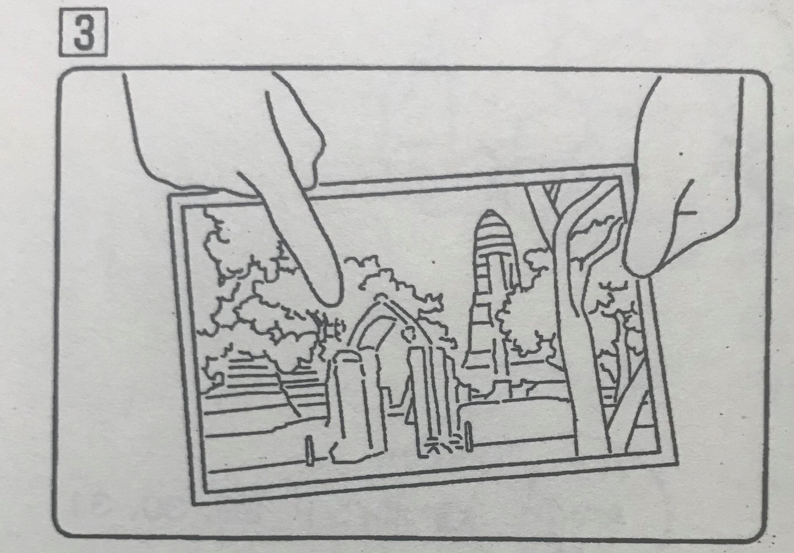
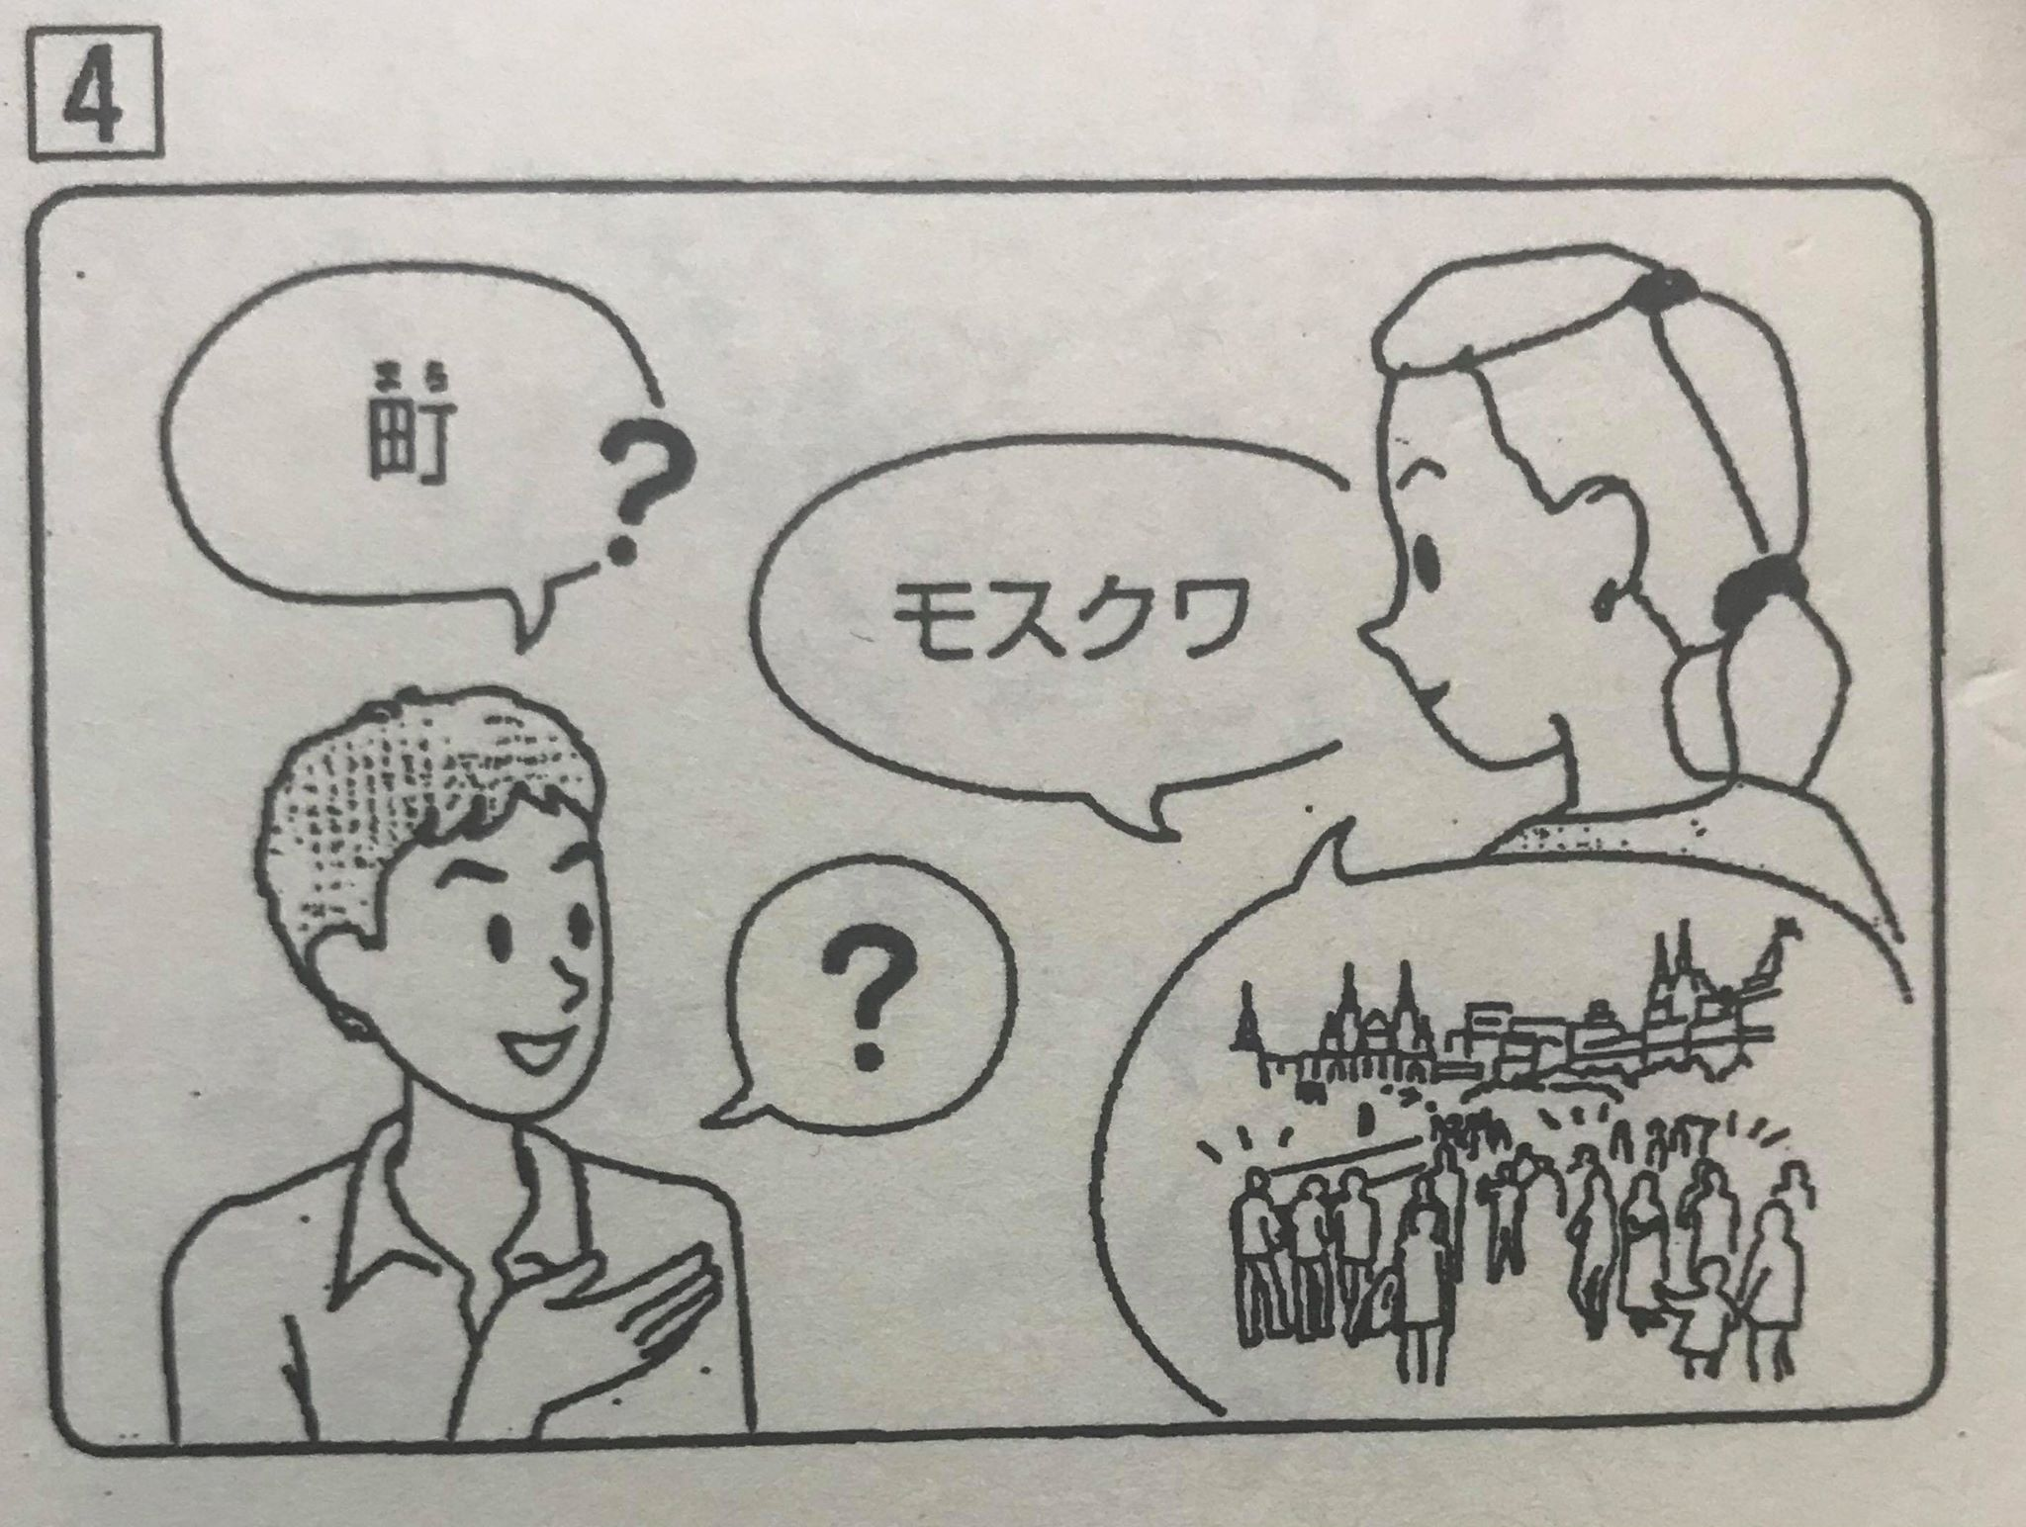
これは ワットケーです。
モスクワは どんなところですか。
ワットケーは ふるい お寺です。
モスクワは にぎやかなところです。

Slide 31
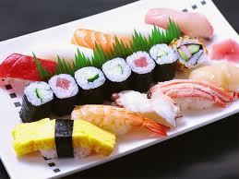
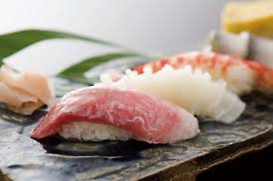
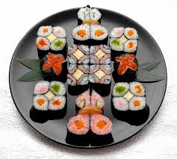
Sushi ngon.
→ Sushi là món ăn ngon.
すしは おいしいです。
りょうり
りょうり
すしは おいしい 料理です。
Sushi nổi tiếng.
→ Sushi là món ăn nổi tiếng.
ゆうめい
すしは 有名です。
ゆうめい りょうり
すしは 有名な 料理です。
な

Slide 32
I-adjective
形容詞
BỔ SUNG Ý NGHĨA CHO DANH TỪ
GHÉP VỚI DANH TỪ
［I-adjective］+ いNoun
Na-adjective
形容動詞
BỔ SUNG Ý NGHĨA CHO DANH TỪ
GHÉP VỚI DANH TỪ
［Na-adjective］+な Noun

Slide 33
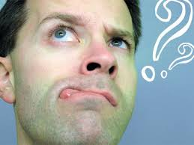
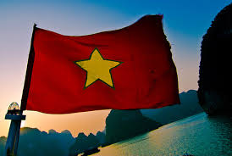



ベトナムは きれいです。
Country
くに
ベトナムは きれいな 国です。
おお
どう
ホンダは 大きいです。
Company
おお かいしゃ
どんなＮ
ホンダは 大きい 会社です。
ゆうめい
AYUMIは 有名です。
ゆうめい かしゅ
AYUMIは 有名な 歌手です。
Singer

Slide 34
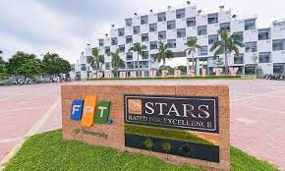
FPTは どんなだいがくですか。
きれいな だいがくです。

Slide 35
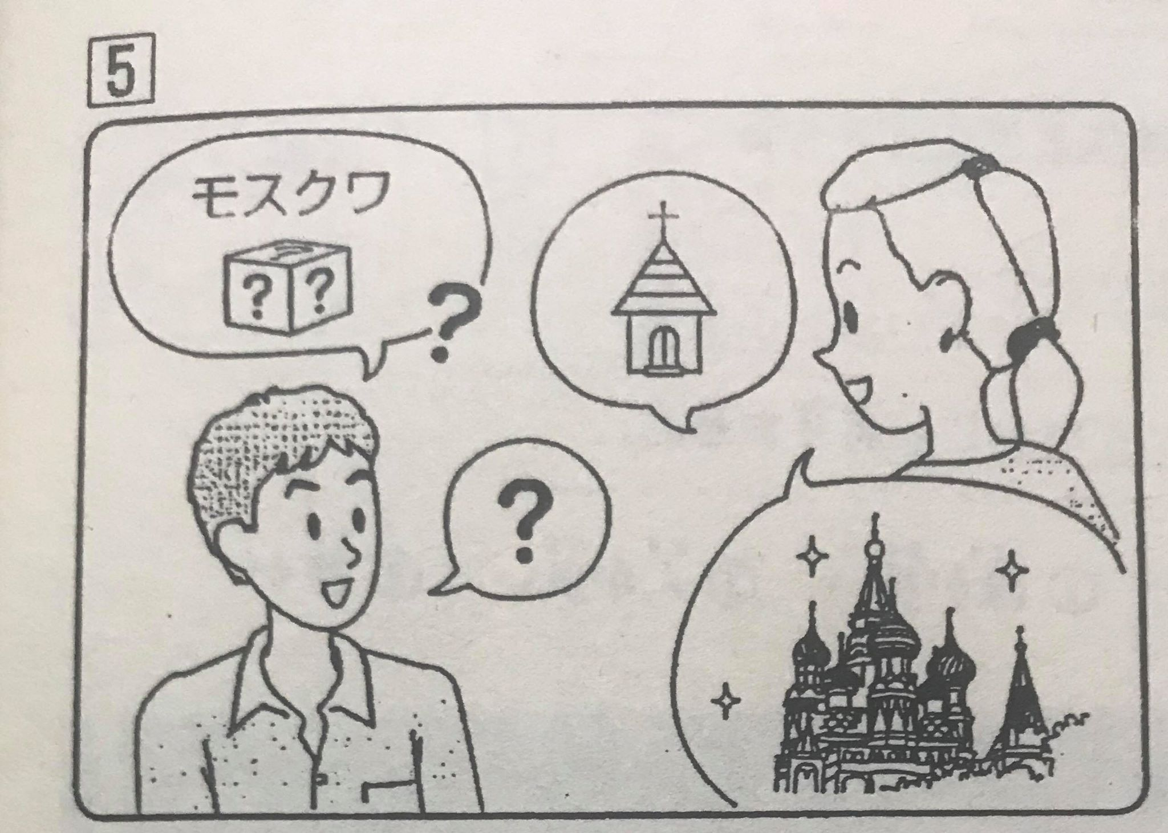
モスクワ に 何 が ありますか。
どんな教会ですか。
大きい教会です。きれいです
なに
きょうかい
教会 が あります
きょうかい

Slide 36
Ｎ１に Ｎ２が あります。: ở N1 có N2
N1: chỉ nơi chốn
N2: chỉ vật
Động từ thể hiện sự tồn tại
Ｈｏａ Ｌａｃに やまが あります。
ハノイに しろが あります。

Slide 37
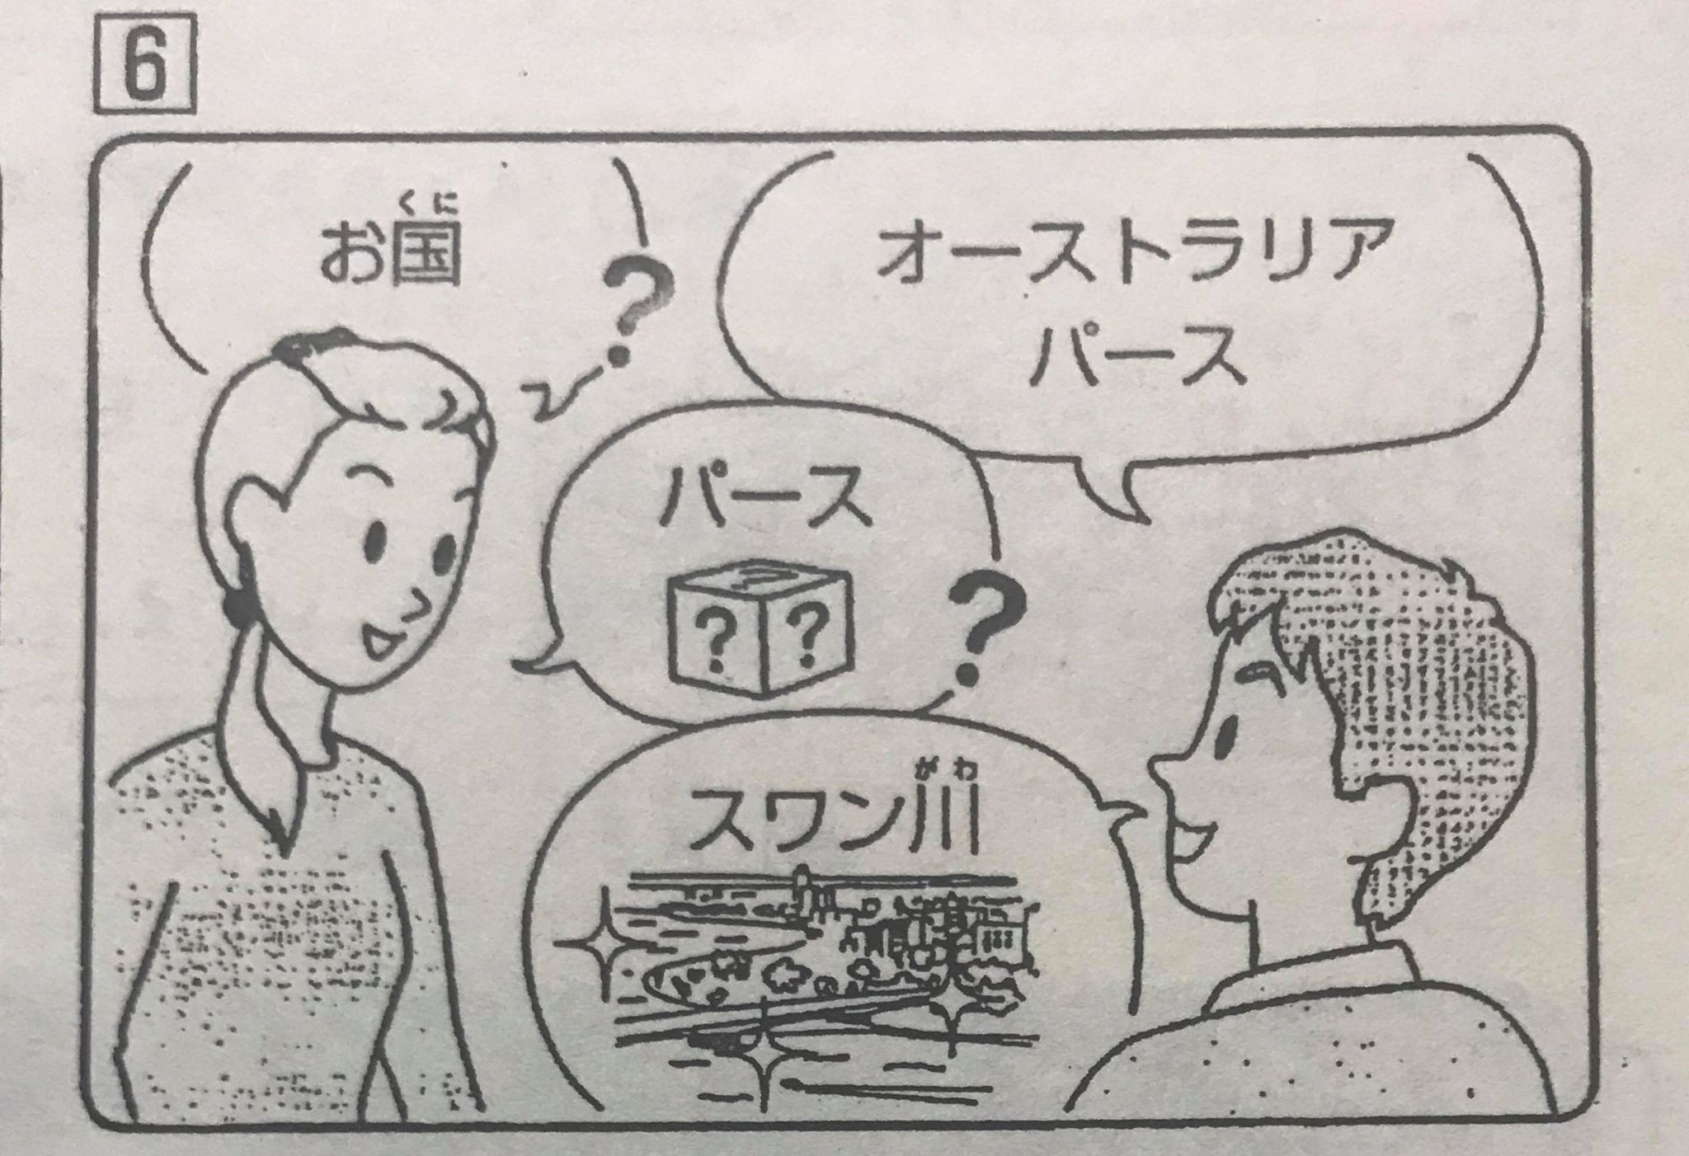
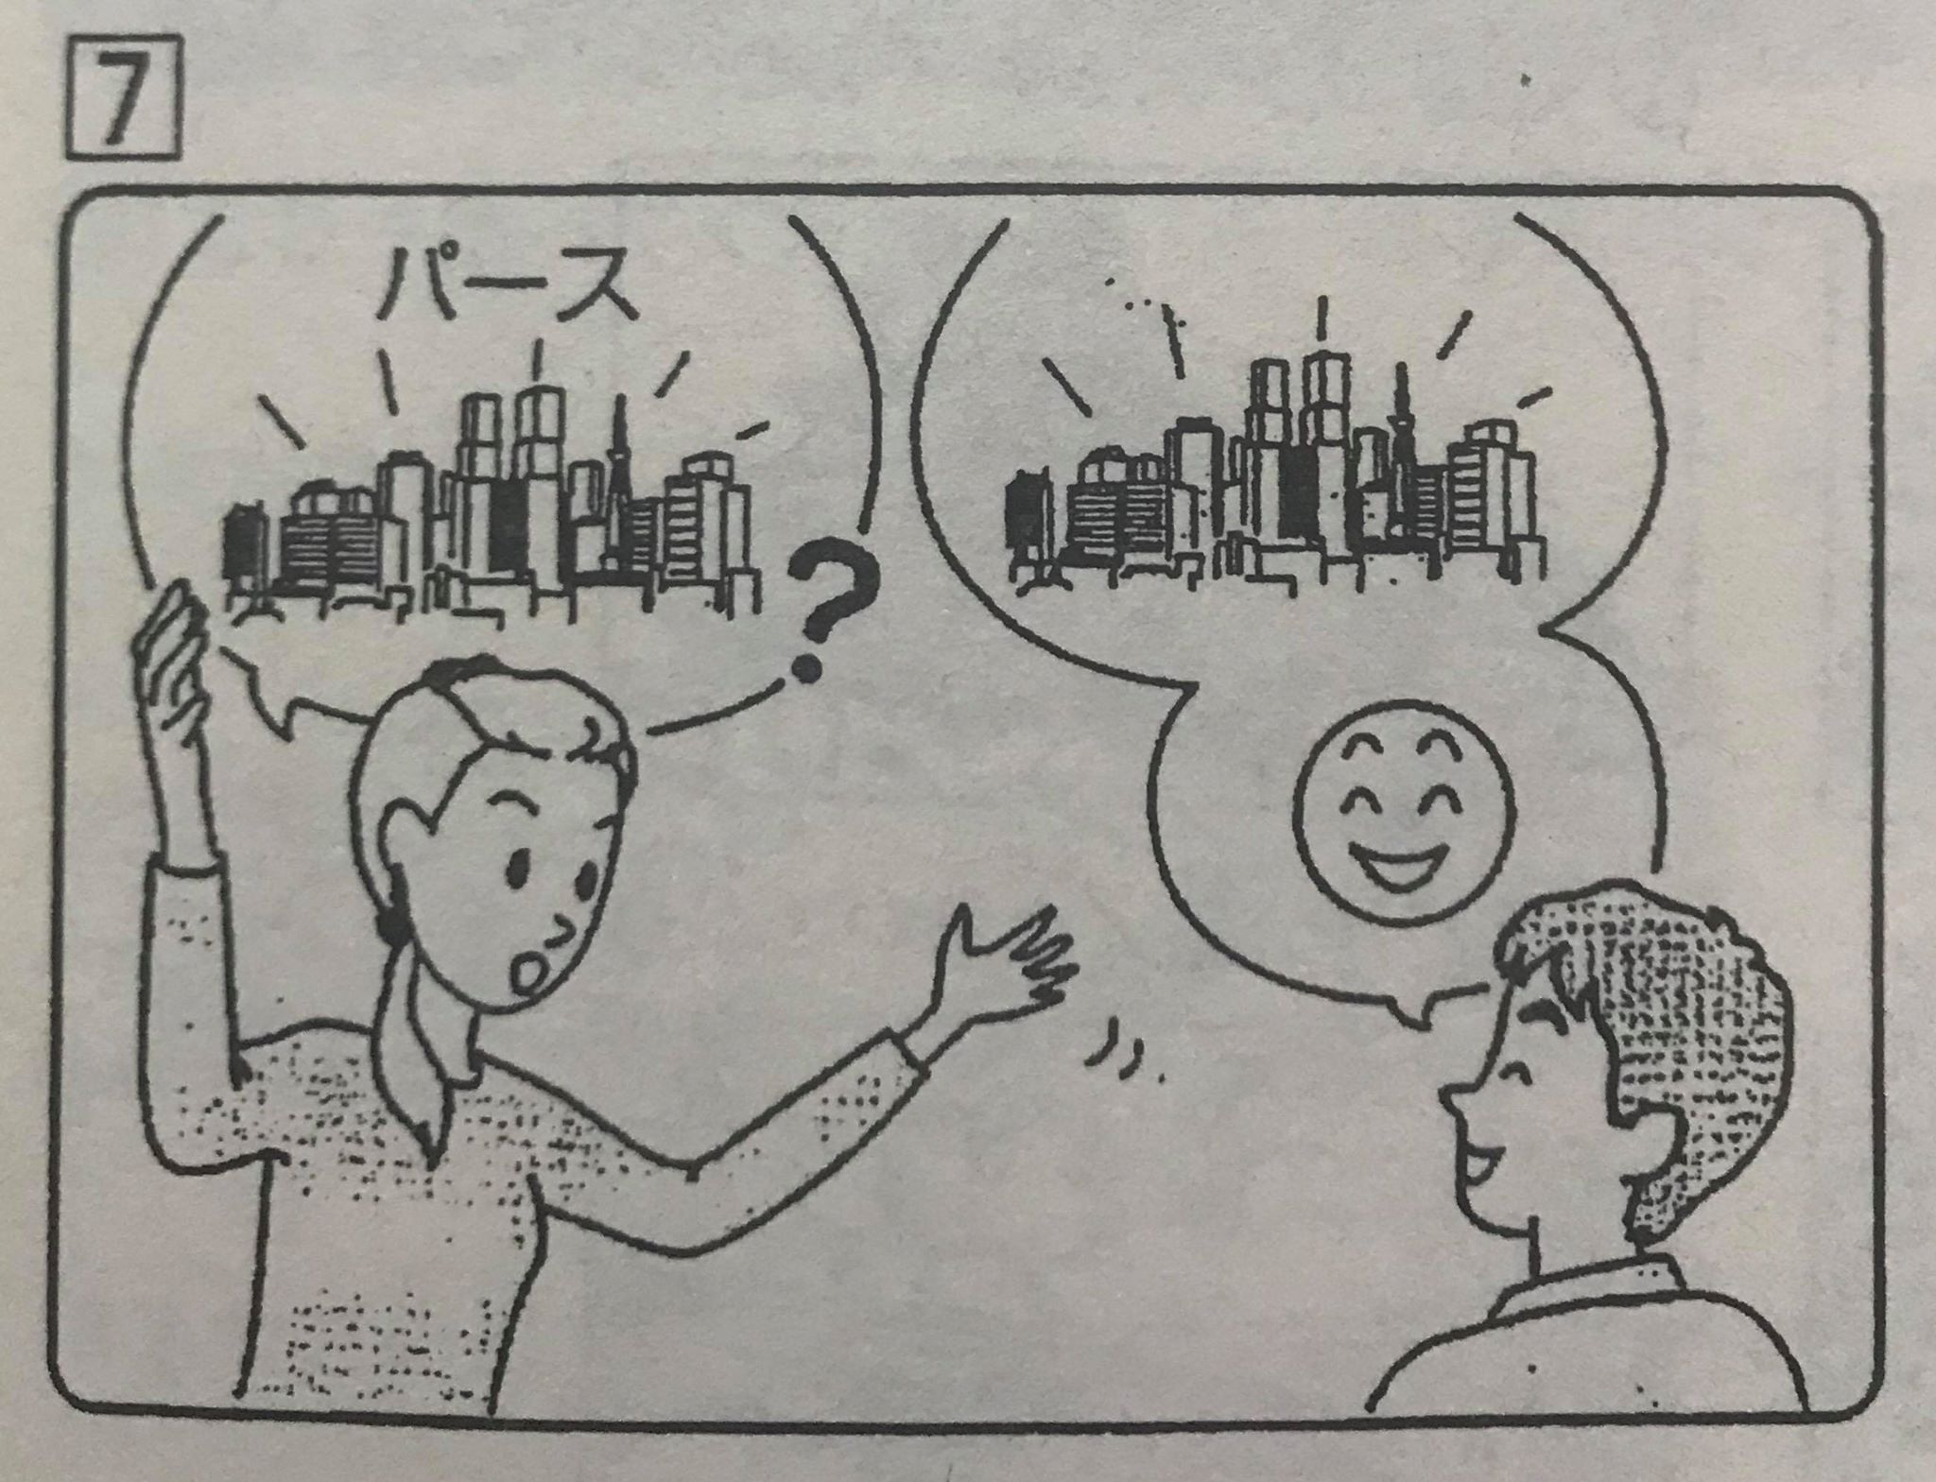
スワン川 は おおきいです。
そして、きれいです。
いいえ、おおきくない です
が、いい まちです。

Slide 38
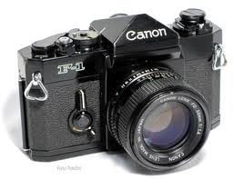
キャノンのカメラは どうです。
いいです。
たかいです。
いい
やすい
やすいです。
たかい
Ghép / Kết hợp để tạo câu có ý nghĩa liên tục
VÀ
Diễn đạt ý bổ sung, xuôi nghĩa
NHƯNG
Diễn đạt ý ngược nghĩa
いいですが、たかいです。
いいです。そして、やすいです。

Slide 39
第４課
パート
PART
３
季節・料理
き せつ
りょう り

Slide 40
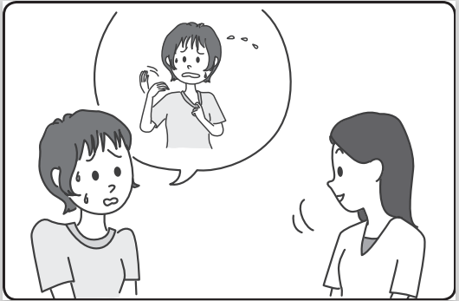
チャレンジ １
A：あついですね。
Cảm xúc, cảm thán.
B：そうですね。

Slide 41
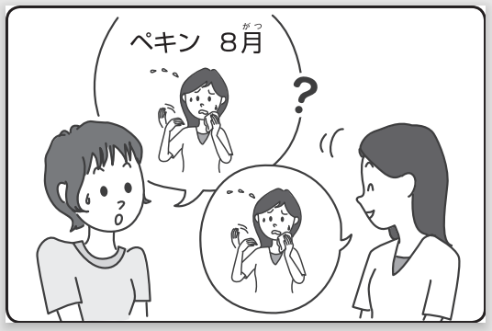
チャレンジ ２
A：ペキンは ８がつ、あついですか。
B：はい、あついです。

Slide 42
Ｎは Ｎtime、Ａです。
１月
ホーチミンは１月、すずしいです。

Slide 43
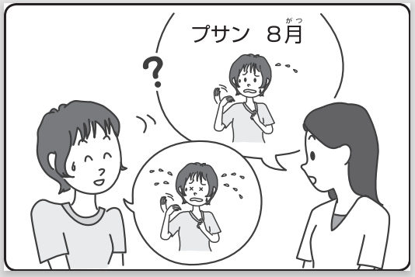
チャレンジ ３
A：プサンも ８がつ、あついですか。
B：はい、とても あついです。

Slide 44
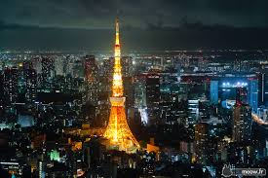
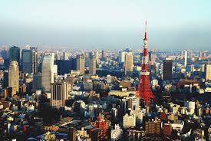
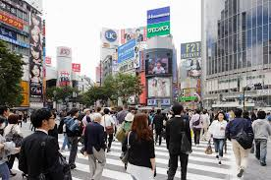
とうきょう
東京 は どうですか。
Phó từ: bổ sung
ý nghĩa cho tính từ & động từ
きれいです。
にぎやかです。
おおきいです。
とても
とても
Rất, lắm
すこし
すこし
Hơi hơi, một chút

Slide 45
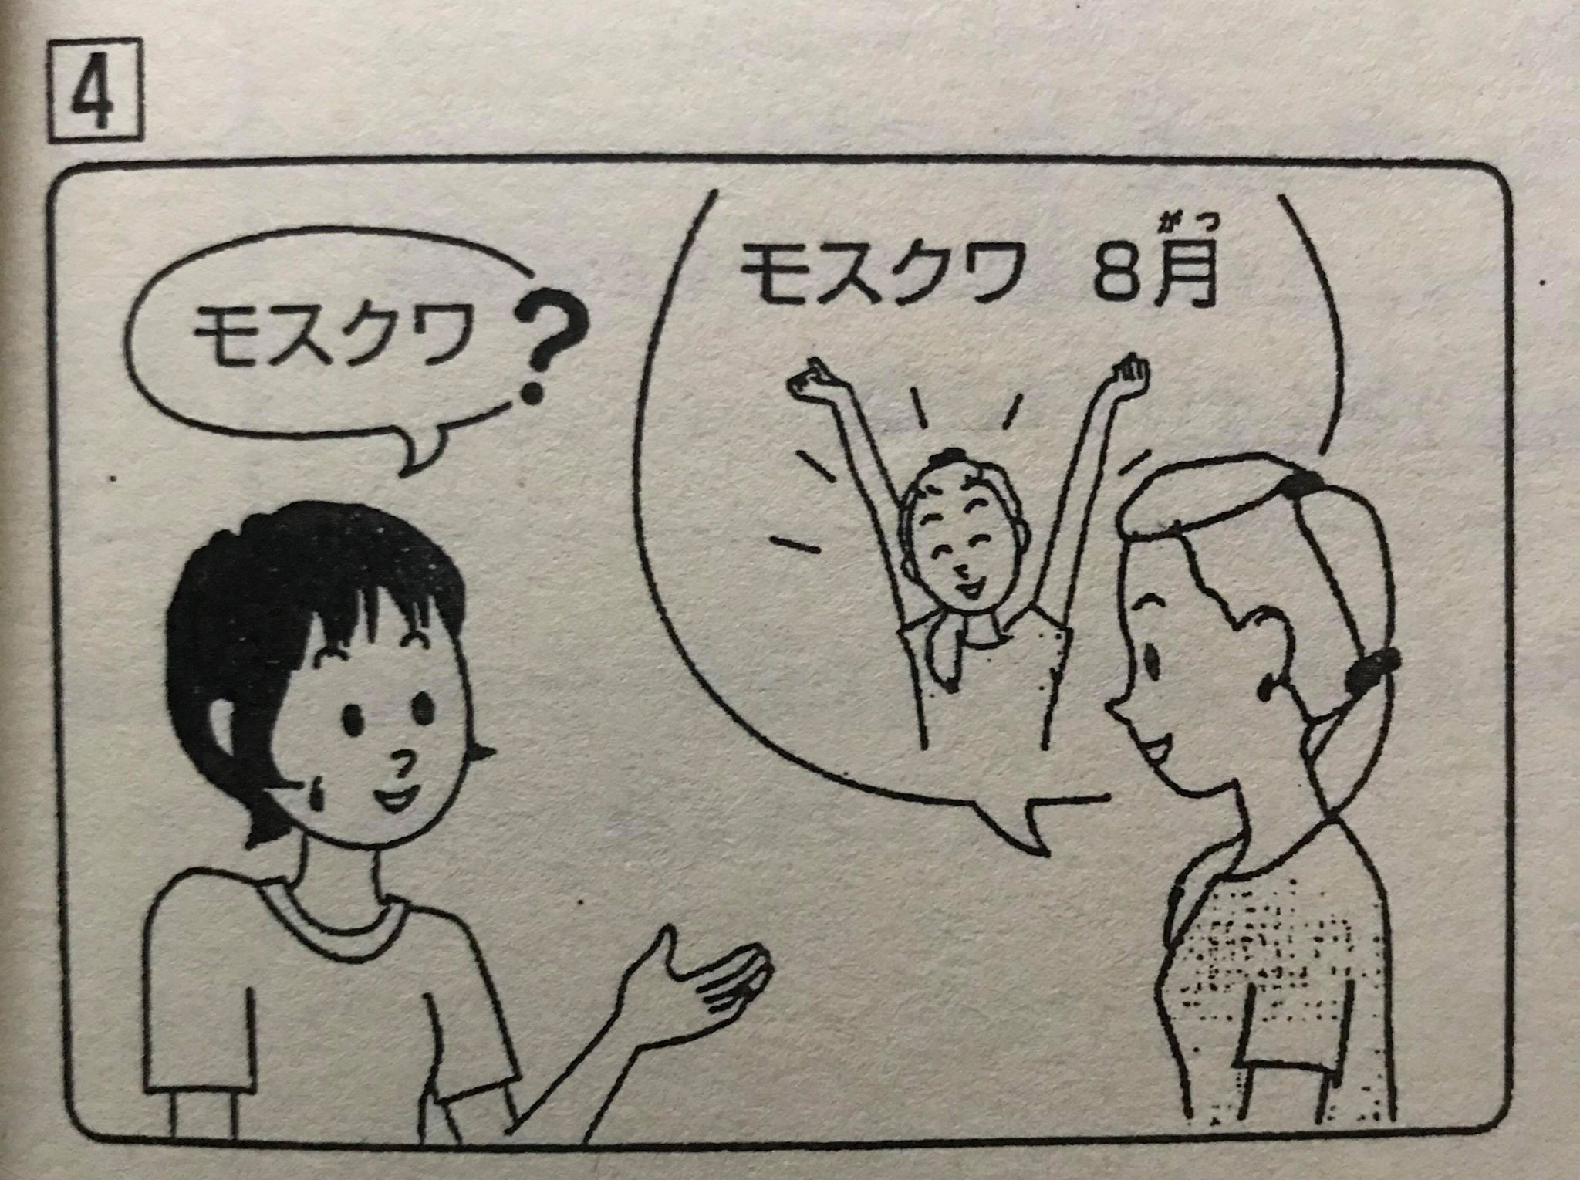
A: モスクワ は どう ですか。
B: モスクワ は ８月
あまり あつくない です。

Slide 46

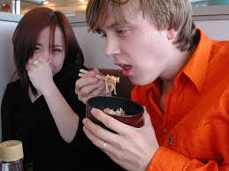
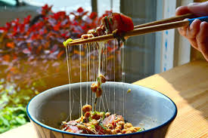
なっとう は どうですか。
Những phó từ luôn đi với thể phủ định
おいしくないです。
たかくないです。
あまり
あまり
Không ～ lắm
＋～ない
ぜんぜん
ぜんぜん
Hoàn toàn không ～

Slide 47
文型
Cách sử dụng phó từ
とても
Tính từ
(khẳng định)
すこし
あまり
Tính từ
(phủ định)
ぜんぜん

Slide 48

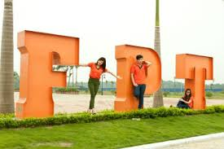
Bạn A là người như thế nào?
Aさんは どんな 人ですか。
Bạn A là người tốt bụng.
Và xinh nữa.
Aさんは しんせつな 人です。
そして、きれいです。
Trường đại học FPT thế nào?
FPT大学は どうですか。
Không to lắm nhưng rất mới.
あまり おおきくないですが、 とても あたらしいです。

Slide 49
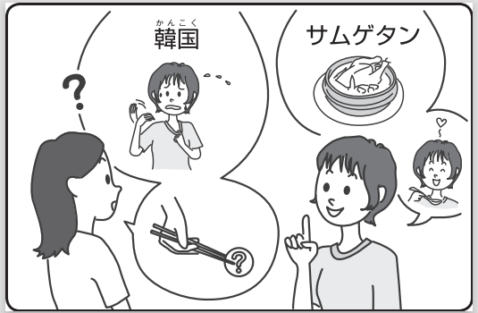
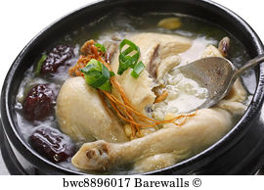
A：かんこくで あつい日、何を たべますか。
B：サムゲタンを たべます。
A：サムゲタン？「サムゲタン」は 何ですか。
B：サムゲタンは とりにくの スープです。とてもおいしいです。

